Slide 1

AI生成SQL脚本
把数据库设计文档变成立即可用的建表语句
告别手敲DDL，只需一份 Markdown 文档，释放研发效能
Notes:
大家好。今天聊一个非常接地气的话题——数据库建表。过去我们拿到设计文档，打开客户端，一行一行写CREATE TABLE。现在，我们换个思路：把文档给AI，让它把SQL吐出来。怎么做？答案很简单，就是给AI一个数据库文档.md，让它生成就行。

Slide 2

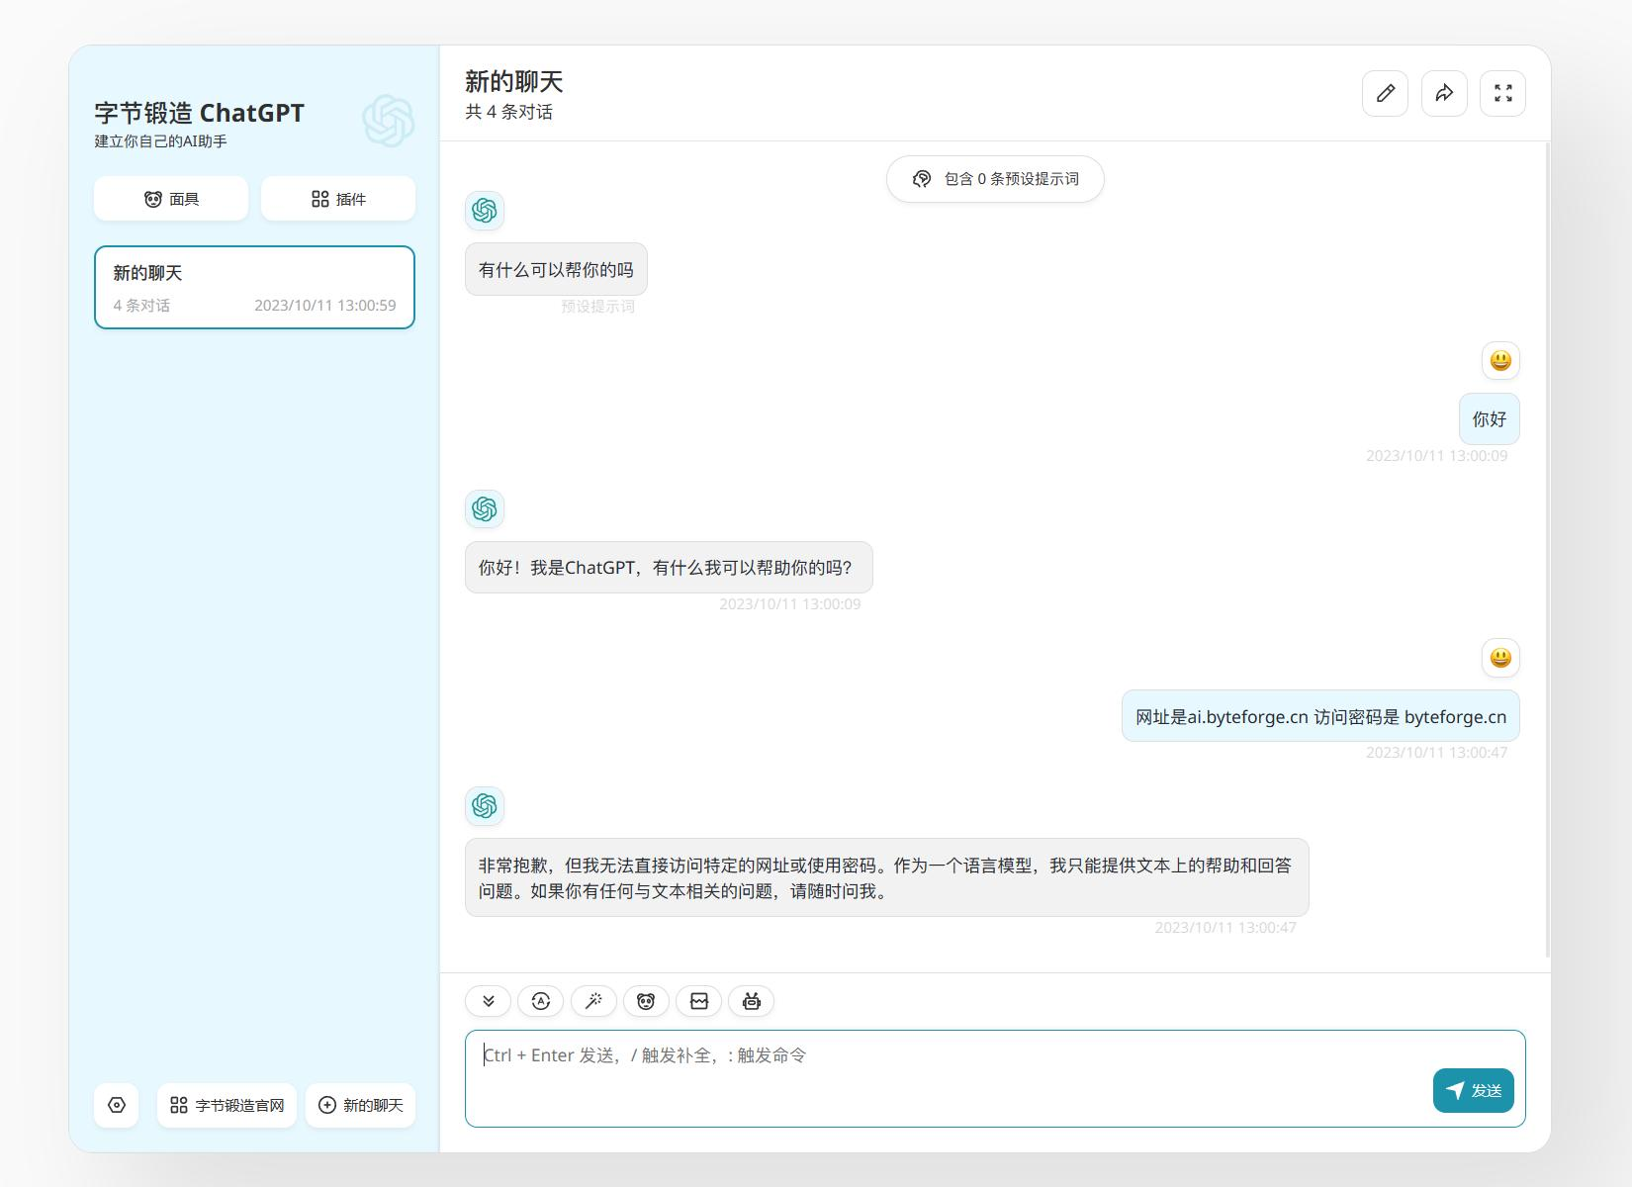
实操——只需两步
01 准备结构化文档
按照约定的模板，清晰梳理业务实体、字段属性、数据类型及关联关系，撰写完成一份标准的 .md 格式数据库设计文档。
02 上传文件并触发生成
在 AI 对话界面上传文档，配合精准的提示词（Prompt），即可一键生成符合规范的 SQL 脚本。
💡 高效 Prompt 参考(按实际情况添加要求)：
“请基于我上传的这份数据库设计文档，生成完整的 MySQL 8.0 建库建表 SQL 脚本。要求：字符集使用 utf8mb4，为所有表和字段添加详细的 COMMENT 注释；将业务规则转化为唯一索引或约束；并附带初始化测试数据的 INSERT 语句。”
界面演示：AI 即时响应并生成代码的真实效果
Notes:
就这么简单。上传文档，复制上面这段提示词（根据你的实际数据库版本调整），AI会在几十秒内输出完整脚本。你只需要负责最后的审核，工作量从小时级降到分钟级。

Slide 3
一份好的数据库设计.md应该包含什么？（通用模板）
01
项目背景与业务语境
04
典型查询与检索场景
简述系统核心用途与业务价值，为AI提供完整的设计语境，用于自动生成贴合业务的表注释和数据库整体说明文档。
描述高频业务查询与统计需求，AI据此自动推荐并创建最优索引，甚至预生成常用的 SELECT 与 JOIN 查询语句。
02
核心实体与字段定义表
05
技术环境与方言规范
以结构化表格列出实体名、字段名、数据类型及业务含义，AI可直接映射为精准的 CREATE TABLE 语句与 COLUMN 定义。
指定数据库类型（MySQL/PG/Oracle）、版本号及字符集，AI将严格遵循对应方言生成 SQL，避免语法兼容性问题。
03
关键业务规则与约束
06
初始化与测试数据需求
明确字段唯一性、取值范围、外键关联及级联规则，AI可将其智能转化为 UNIQUE、CHECK 约束及高性能索引建议。
说明基础配置数据或测试场景用例，AI可自动生成对应的 INSERT 脚本，帮助开发环境快速完成数据初始化。
Notes:
大家不需要背，只要记住：背景定语境，实体定字段，规则定约束，查询定索引，环境定语法，数据定样例。按这个框架组织你的.md，AI就能拿到全部施工信息。

Slide 4
AI生成的SQL长什么样？（示意）
user_schema.sql
CREATE TABLE`user` (
`id`INT NOT NULL AUTO_INCREMENTCOMMENT '用户唯一标识',
`username`VARCHAR(50) NOT NULLCOMMENT '登录账号',
`created_at`DATETIME DEFAULT CURRENT_TIMESTAMPCOMMENT '注册时间'
)ENGINE=InnoDB DEFAULT CHARSET=utf8mb4;
-- 插入示例数据
INSERT INTO`user` (`username`)VALUES('demo_user');
✅ 自动生成规范脚本 • ✅ 包含详细注释说明 • ✅ 可直接投入测试使用
Notes:
生成结果大致就是这样：完整的表结构、注释、索引、甚至插入语句。结构规范，可直接在测试环境执行。当然，这只是示意，实际脚本取决于你文档里的实体和规则。

Slide 5






AI处理流程（它怎么“吃”这份文档）
01 文本解析
02 语义映射
03 约束推理
精准识别文档标题层级，自动提取表格数据与列表内容，完成非结构化文本到结构化信息的初步清洗与提取，奠定数据理解基础。
将自然语言描述的字段含义映射为标准数据库类型（如VARCHAR/DATETIME），并基于业务场景智能推断字段的合理长度、精度与格式约束。
根据“必须唯一”“不能为空”等业务规则描述，自动生成UNIQUE、NOT NULL、DEFAULT等数据库完整性约束，保障数据质量。
04 关系推断
05 语法生成
06 附加产物
识别实体间的业务关联（如“订单归属用户”），智能建议外键字段的添加，并规划关联查询所需的索引，优化数据检索效率。
适配指定数据库版本特性，生成标准且规范的DDL建表语句，完整包含ENGINE存储引擎、CHARSET字符集等关键环境配置。
除核心建表语句外，同步生成性能优化的索引创建语句、易读的字段注释说明，以及开箱即用的初始化数据INSERT脚本。
Notes:
AI不是盲目翻译，它会把文档里的‘显式信息’（字段表格）和‘隐式逻辑’（业务规则）综合起来，再结合它在海量SQL代码上的训练经验，输出符合最佳实践的脚本。整个过程就是一次‘智能编译’。

Slide 6
传统方式 vs AI方式
01 传统方式 · 效率低下
02 AI 方式 · 高效智能
01. 文档撰写：产品/架构师输出非结构化 Word 或 PDF 需求
01. 结构化输入：以清晰的 Markdown 格式定义表结构与业务规则
02. 人工转译：开发阅读理解后，手动编写建表 DDL 语句
02. AI 自动生成：模型秒级解析需求，直接输出标准建表 SQL 脚本
03. 反复调试：逐字段核对类型、长度与约束，反复修改测试
03. 智能优化：自动匹配最优字段类型、长度，并建议索引设计
04. 注释补充：手动为表和字段添加中文注释，确保可读性
04. 人工审核：仅需聚焦业务逻辑与设计合理性，进行快速微调
05. 人工审查：依赖人工走查，难以完全规避低级笔误与遗漏
05. 快速落地：生成脚本规范统一，可直接用于测试或生产环境
核心痛点：大量重复机械工作，耗时耗力，且极易产生人为疏漏与格式不规范问题。
核心优势：彻底释放机械劳动，研发专注于高价值设计，效率提升显著且零格式错误。
Notes:
传统链路里，人要做大量机械翻译工作：把‘用户姓名’翻译成user_name VARCHAR(50)，把‘唯一’翻译成UNIQUE。AI时代，这些翻译工作完全可以用大模型自动化，我们只需要提供一个AI能读懂的结构化文档，而.md正是最合适的选择。

Slide 7


人机协作——你仍然需要做什么？
AI 擅长处理这些
人工把关不可少
繁重的机械转换
自动处理大量重复性的代码生成、格式转换与基础文本编辑，替代繁琐的手工录入。
01 校验长度与精度
AI默认值可能过于通用，需根据业务场景（如金额、编码）手动调整字段长度、小数位，防止数据溢出或存储空间浪费。
02 决策物理外键
根据团队规范、业务耦合度及系统性能需求，判断是否启用物理外键，平衡数据一致性保障与数据库查询效率。
基础索引建议
基于表结构与查询模式，快速生成基础的索引优化建议，提升初步的查询检索效率。
统一格式规范
严格遵循预设的命名约定、排版规则与文档标准，确保输出内容的一致性与可读性。
03 筛查敏感信息
严格检查生成内容，确保初始化数据或示例中不包含真实的用户隐私、企业机密或未脱敏的敏感数据，规避合规风险。
04 补全业务规则
针对复杂的业务流转、状态机逻辑或金额计算，补充必要的触发器、存储过程或应用层校验，确保业务逻辑闭环。
Notes:
AI不是要取代人，而是解放人。重复劳动交给AI，我们聚焦于审核、决策和复杂逻辑设计。用好AI，你会发现自己从‘打字员’升级为‘架构师’。

Slide 8




AI生成代码的SQL注入风险
01 训练数据“污染”与模式继承
02 缺乏真实业务上下文感知
模型从互联网海量代码中学习时，容易复刻历史上不安全的字符串拼接写法（如直接拼接用户输入）。由于AI不理解漏洞原理，会将这些危险模式当作“正确范式”继承并复用。
AI作为预测模型，无法理解代码运行的真实环境与用户输入的不可信来源。它优先满足功能实现的语法正确性，却忽略了“外部输入必须校验”这一关键的安全上下文逻辑。
03 提示词注入（Prompt Injection）
04 传统安全工具的检测盲区
攻击者可在提问中植入隐蔽的恶意指令，诱导AI生成包含硬编码漏洞或破坏性逻辑的SQL语句。这种攻击利用模型对用户意图的过度拟合，绕过基础的安全防御机制。
AI生成代码的动态性与非标准化写法，使得传统SAST工具的漏洞检出率普遍低于40%。代码的不可预测性和隐蔽性大幅增加，极易造成自动化安全扫描的漏报与误判。
Notes:
虽然AI生成SQL非常高效，但我们必须警惕潜在的安全风险，特别是SQL注入。这主要源于四个方面：首先，AI的训练数据可能包含不安全的代码模式；其次，AI缺乏业务上下文，不知道哪些是危险的用户输入；第三，存在被称为“提示词注入”的新型攻击；最后，传统安全工具很难检测出AI生成代码中的漏洞。因此，人工审核至关重要。

Slide 9




总结与建议
核心洞察：将数据库设计文档整理为结构化的 Markdown 格式，是实现 AI 精准、高效生成合规 SQL 的最佳输入方式。这不仅规范了设计标准，更能最大化 AI 的辅助价值，显著降低沟通与试错成本。
01 统一文档模板
02 AI先行，人工复核
03 持续优化提示词
制定标准化的 .md 模板，涵盖背景描述、实体定义、业务规则、查询场景、部署环境及数据样例六大核心要素，确保输入信息的完整性与规范性。
在新项目建表流程中，优先利用 AI 生成 SQL 初稿，随后由资深工程师进行人工审核与调优，兼顾效率与严谨性，有效规避设计缺陷与安全风险。(防注入漏洞)
建立提示词迭代机制，基于实际输出反馈，不断补充约束条件与业务细节，让 AI 生成的 SQL 更贴合团队代码规范与业务逻辑偏好。
Notes:
未来，快速写出高质量的结构化文档，以及精准审核AI输出，将成为开发者的核心竞争力。希望今天的分享能帮大家把建表这件事变得轻松高效。

Slide 10



Q&A
文档不规范怎么办？
支持Oracle或PG吗？
无需手动繁琐调整，直接利用AI进行智能格式化。它能自动识别内容结构，将非标准文档快速转化为规范、清晰的格式，极大提升处理效率。
全面支持主流数据库。只需在提示词中明确指定目标数据库类型（如Oracle、PostgreSQL），AI将自动适配语法差异，生成符合对应数据库规范的SQL语句。
Notes:
感谢大家的聆听，现在是问答环节，欢迎大家提问。

